Slide 1
스마트팩토리 MES 웹솔루션 프로젝트
지능화된 생산관리 솔루션 프로젝트(MES-WEB)
쪼꼬미들
박경민 김성령 맹채윤 현준수

Slide 2

목차
contents
1
프로젝트 개요
2
기획 구성
3
UML
4
스토리보드
5
ERD

Slide 3

1
프로젝트 개요

Slide 4
Part 1
프로젝트 개요
식품생산관리 MES 시스템
만두의 다양한 소 재료에 따른 섬세한 생산과정을 효율적으로 관리
MES 시스템을 도입하여 효율성을 높이고 최적화된 시스템 구축

Slide 5
2
기획 구성

Slide 6
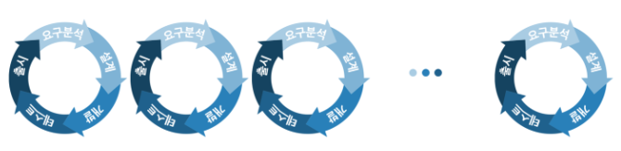

Agile 방법론
기획
디자인
개발
테스트
평가
피드백

Slide 7
Part 2
기획 구성 – Agile
1차 스프린트 : 스프링으로 변환(7일)
2차 스프린트 : 1차피드백 및 요구사항 반영 (7일)
3차 스프린트 : 2차피드백 및 요구사항 반영 (종료일)

Slide 8
Agile Timeline
10.7-10.13
Section 1
1차 요구사항 수립
개발
10.7
테스트 및 평가 피드백
10.8~10.12
10.14~10.20
10.13
Section 2
2차 요구사항 수립
10.14~10.15
2차 개발
10.21-10.24
10.15~10.20
Section 3
3차 요구사항 수립
개발
10.21
테스트 및 피드백
10.22
PPT 정리 및 마무리
10.23
10.24
Week 01
Week 02
Week 03

Slide 9
Part 2
기획 구성 – 테스트케이스(예시)
테스트 케이스 번호 | 테스트 설명 | 입력 데이터 | 예상 결과 | 예상 결과 | 상태
1 | 유효한 사용자 로그인 | 사용자 ID: user1, 비밀번호: password1 | 로그인 성공 메시지 표시 | T | F
2 | 잘못된 비밀번호 입력 | 사용자 ID: user1, 비밀번호: wrongpassword | 로그인 실패 메시지 표시 | T | T
3 | 존재하지 않는 사용자 로그인 | 사용자 ID: invalidUser, 비밀번호: password | 로그인 실패 메시지 표시 | T | T
4 | 비밀번호 없이 로그인 시도 | 사용자 ID: user1, 비밀번호: (공백) | 비밀번호 입력 요청 메시지 표시 | T | T
5 | 사용자 ID 없이 로그인 시도 | 사용자 ID: (공백), 비밀번호: password1 | 사용자 ID 입력 요청 메시지 표시 | T | T

Slide 10
3
UML

Slide 11
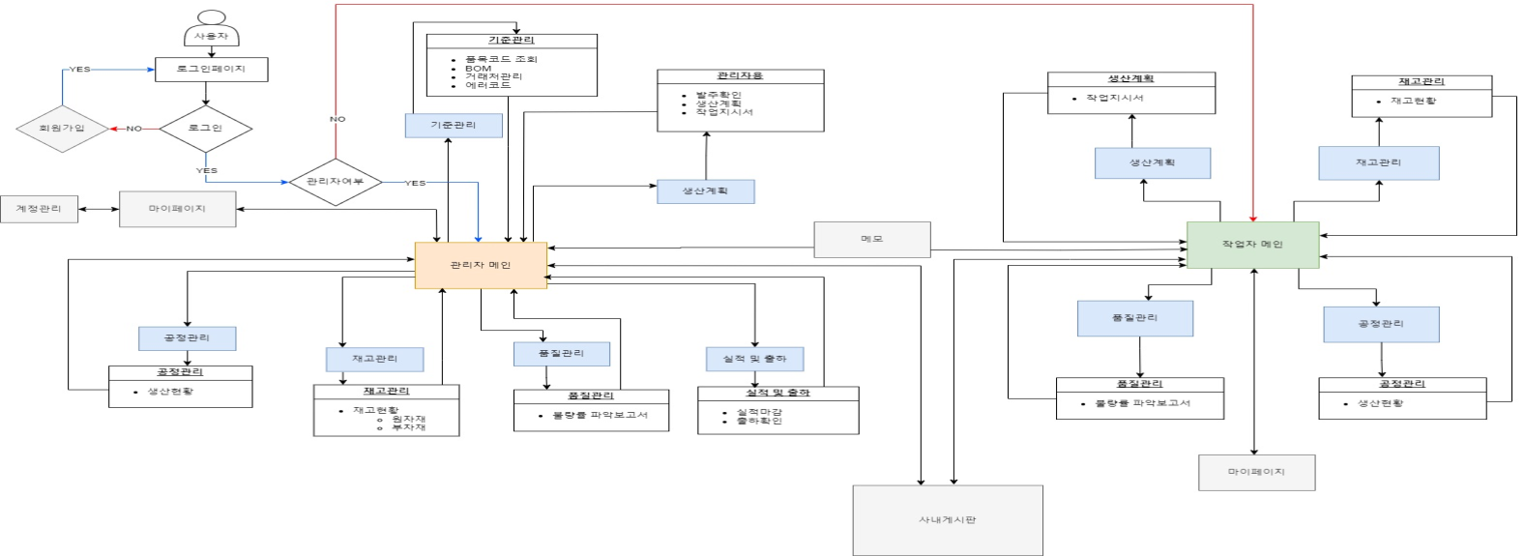
Part 3
UML

Slide 12
4
스토리보드

Slide 13
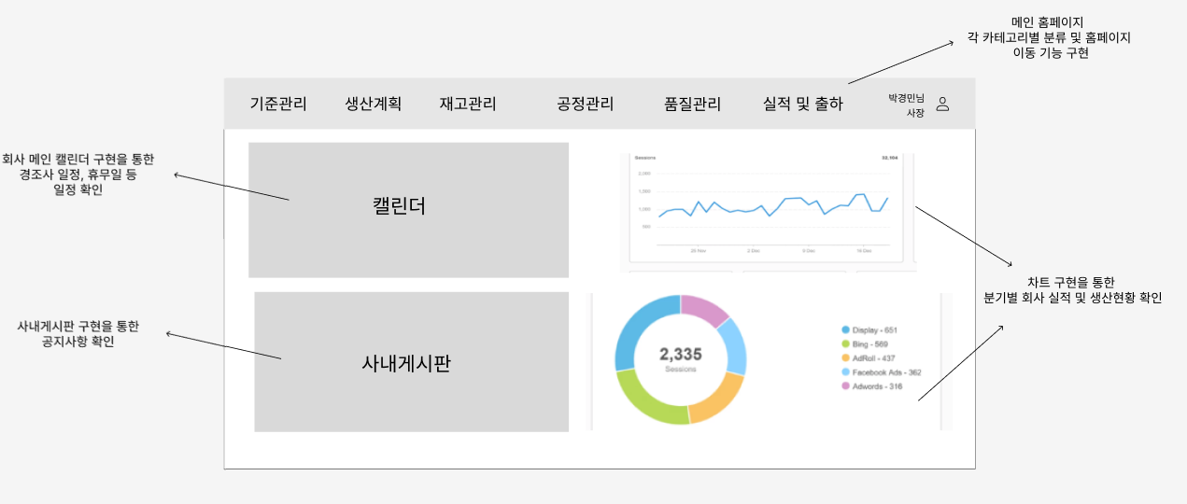
Part 4
스토리보드 - 메인

Slide 14
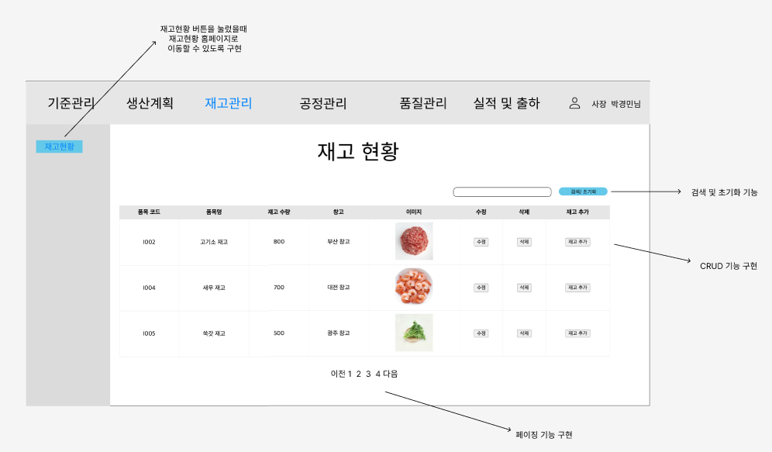
Part 4
스토리보드

Slide 15
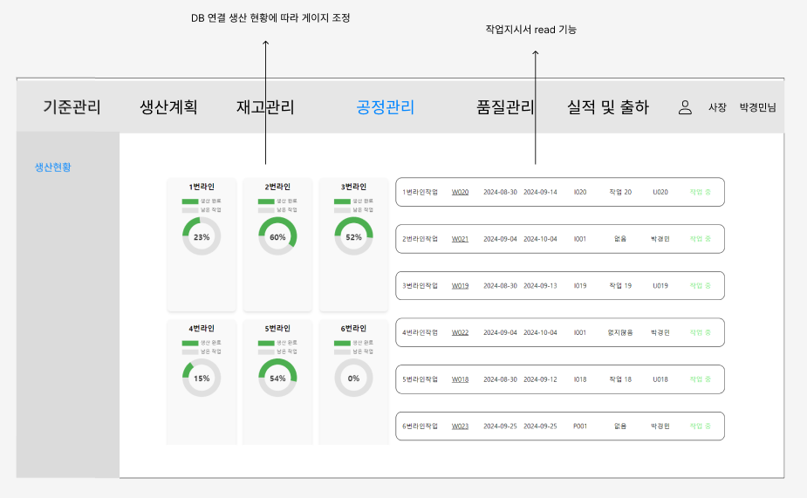
Part 4
스토리보드

Slide 16
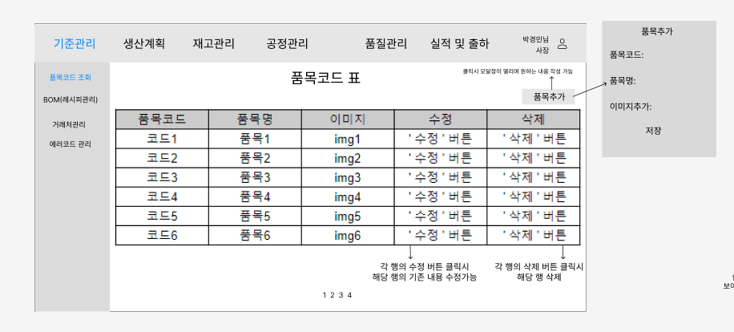
Part 4
스토리보드

Slide 17
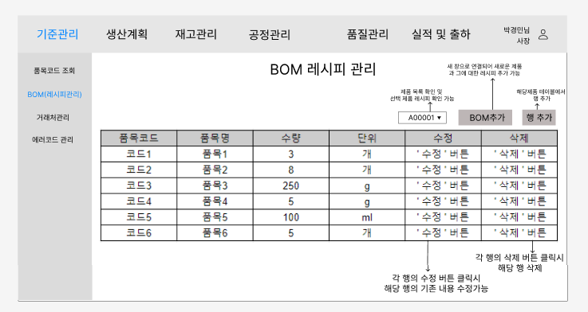
Part 4
스토리보드

Slide 18
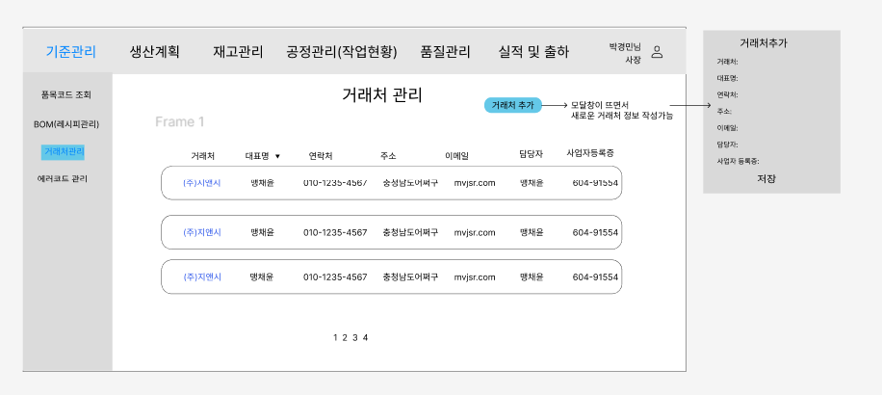
Part 4
스토리보드

Slide 19
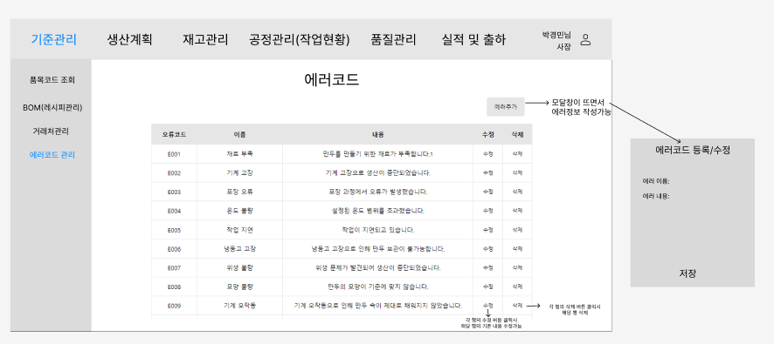
Part 4
스토리보드

Slide 20
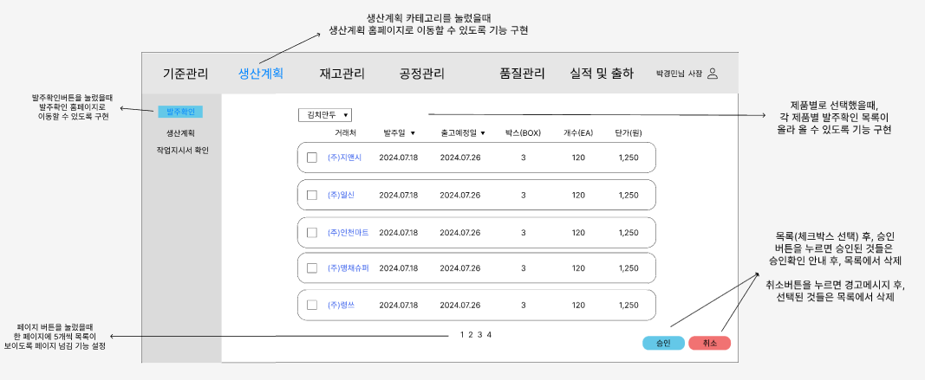
Part 4
스토리보드

Slide 21
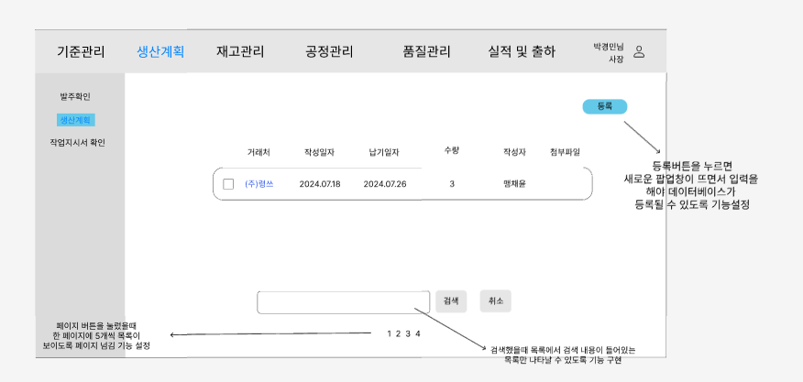
Part 4
스토리보드

Slide 22
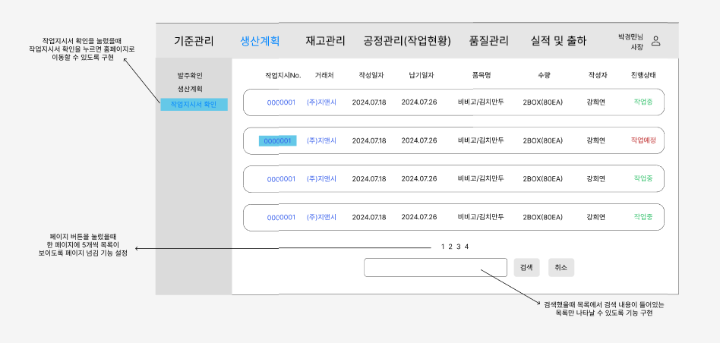
Part 4
스토리보드

Slide 23
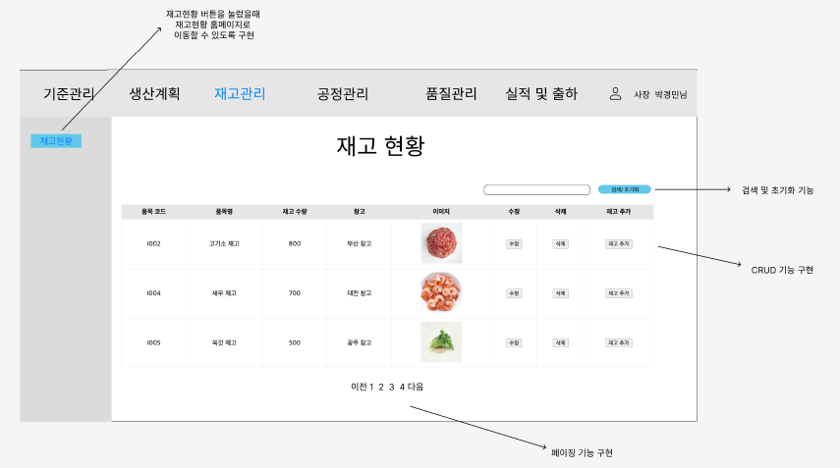
Part 4
스토리보드

Slide 24
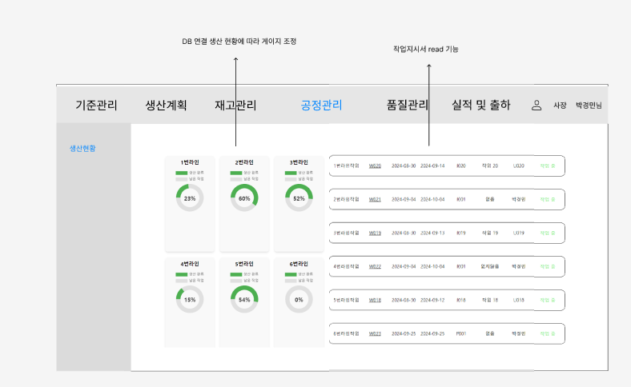
Part 4
스토리보드

Slide 25
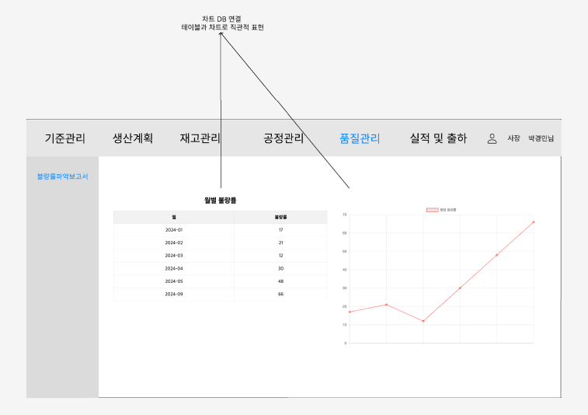
Part 4
스토리보드

Slide 26
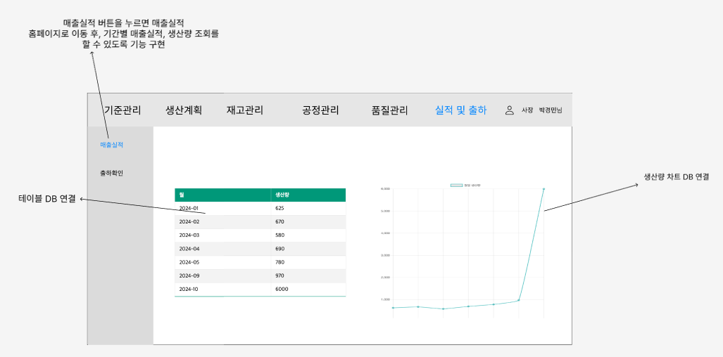
Part 4
스토리보드

Slide 27
5
ERD

Slide 28
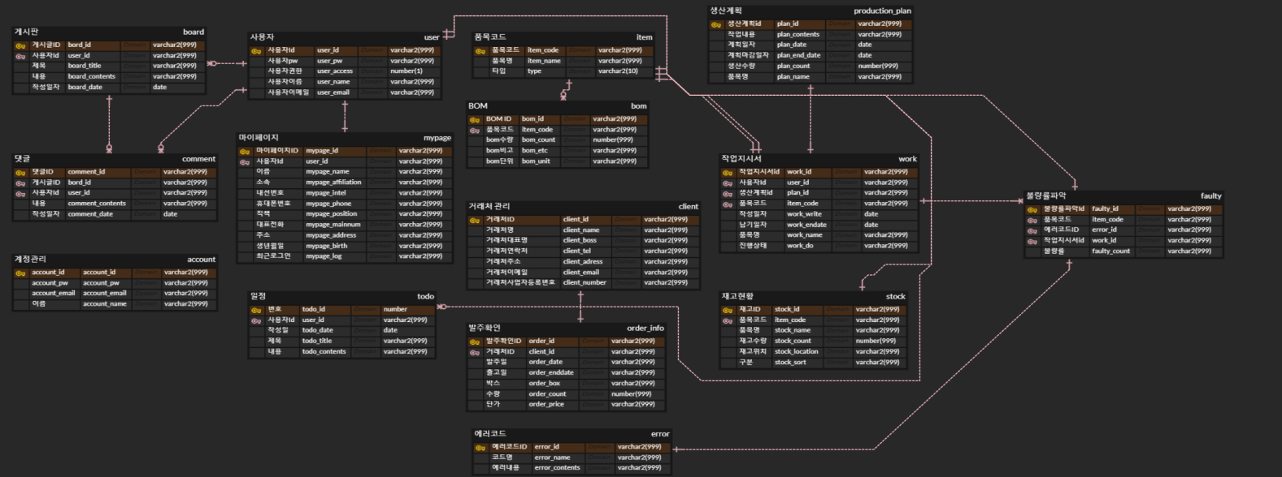
Part 5
ERD

Slide 29
감사합니다

